Slide 1
Proyecto final klee symbolic execution engine
ALUMNOS:
*Hernandez Hernandez Diego
*Rubio Gómez Israel
*Villalobos Romero Katherin
*Cofradía Rodríguez Rodrigo Benjamin

Slide 2
Introducción
Nuestro equipo (Candy’s) tiene como fin realizar una operación básica como: suma en klee, al momento de realizar dichas operación que serán realizadas con números enteros siempre y cuando los dígitos( N. enteros ) sean aceptados por nuestra operación será realizada correctamente y lanzara el resultado exitosamente, nuestro proyecto tiene como objetivo la participación de cada uno de nuestros integrantes de nuestro equipo para poder programar dentro de este lenguaje nunca antes mencionado por alguno de nuestros profesores. Nuestra idea es aprender más acerca de este lenguaje para que no solamente aprendamos a realizar operaciones básicas si no mucho más. De igual forma es un reto para nosotros el hecho de realizar esto por que como lo dije anteriormente no conocíamos dicho lenguaje.

Slide 3
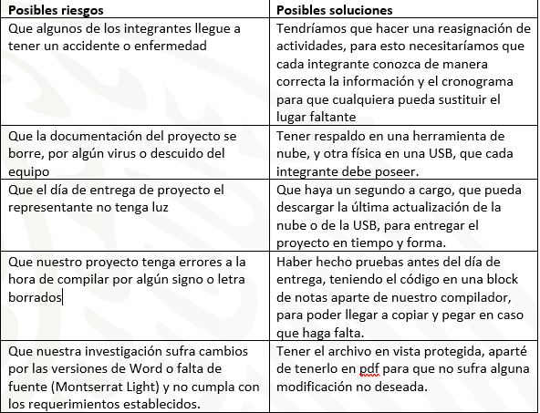
ANALISIS DE RIESGO

Slide 4
JUSTIFICACION PROYECTO
En este proyecto es importante investigar exhaustivamente puesto que la mayoría de la información viene en inglés, se pretende utilizar KLEE SYMBOLIC EXECUTION ENGINE para una serie de operaciones (una calculadora), que esta se introduzcan 2 dígitos y esta automáticamente nos arroje una suma.
Teniendo como finalidad el aprendizaje de estos compiladores, que es necesario que tengamos presentes, ya que como ingenieros en sistemas día con día debemos estar actualizados y ver el funcionamiento de esta.

Slide 5
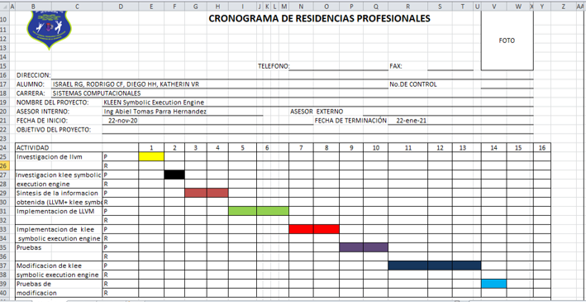
CRONOGRAMA

Slide 6

METODOLOGIA A UTILIZAR
La metodología tradicional es la que más se ajusta nuestra forma de trabajar, ya que este proyecto se nos hace complicado y hay que investigarlo de pies a cabeza, y uno de los problemas de este es que la información que se investiga está en inglés y eso se nos dificulta.
La metodología tradicional nos dice que se maneja una secuencia fija:
• Iniciación
• Planificación
• Ejecución
• Medición
Los beneficios de esta metodología tradicional:
• Objetivos definidos
• Procesos controlables
• Documentación clara y confiable
• Mayor responsabilidad
Por estas razones creemos que nuestro proyecto será un rotundo éxito utilizando la metodología tradicional.

Slide 7
Requerimientos Funcionales
Nuestro proyecto va enfocado en hacer una suma en Klee, como requerimientos funcionales para que este proyecto se lleve a cabo es necesario que se cumplan los siguientes requerimientos:
Tener instalado nuestro Docker para que funcione nuestro Klee
Tener instalado Klee
Ingresar el código y que funcione
Descripciones de las operaciones a ser realizadas
Verificar que nuestros valores sean correctos
Requerimientos No Funcionales
El proyecto es fácil de comprender
El proyecto puede ser escalable, ya que podría realizar más operaciones
El proyecto no tiene una gran disponibilidad ya que este solo se pudo instalar en UBUNTU

Slide 8
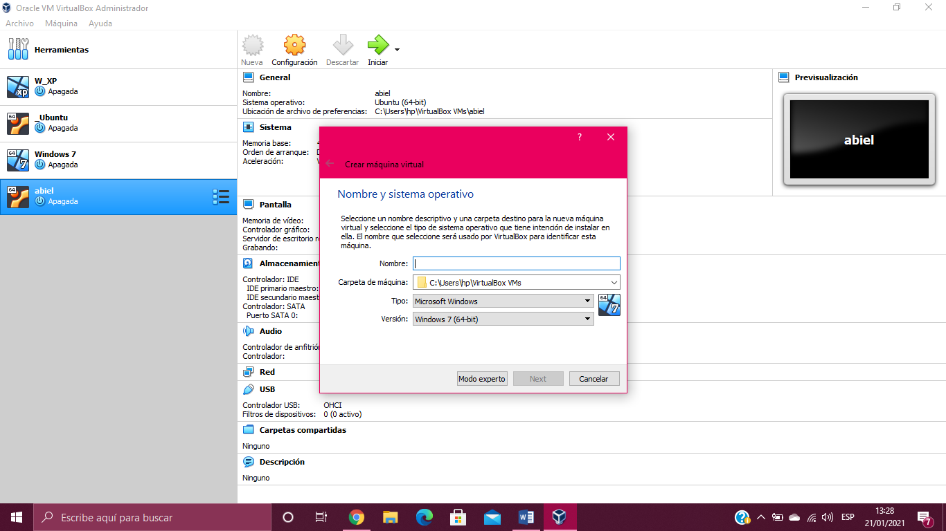

DESARROLLO
*Vamos a crear una nueva máquina virtual y aquí asignaremos espacio de memoria, sistema operativo, ram, estamos utilizando la versión de ubuntu version 20.4.4

Slide 9
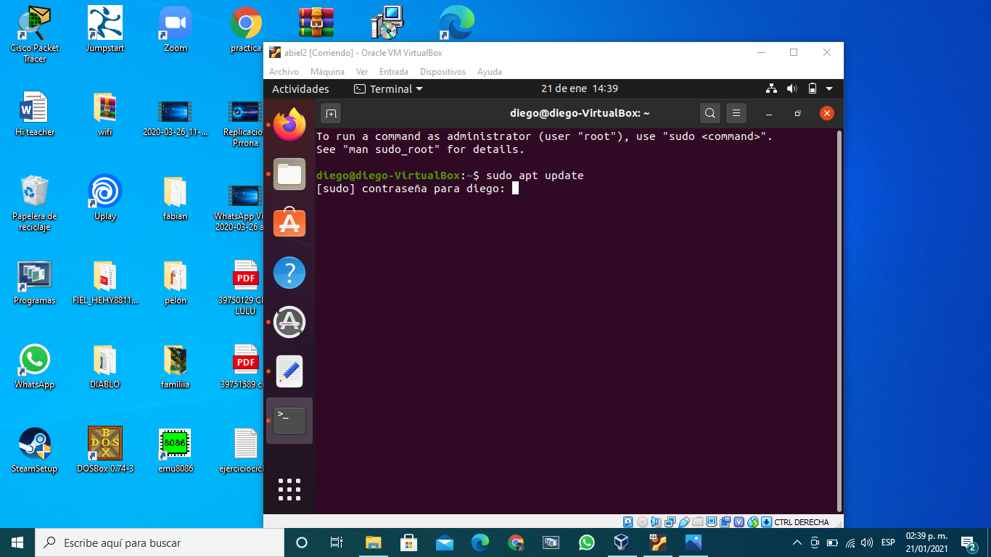
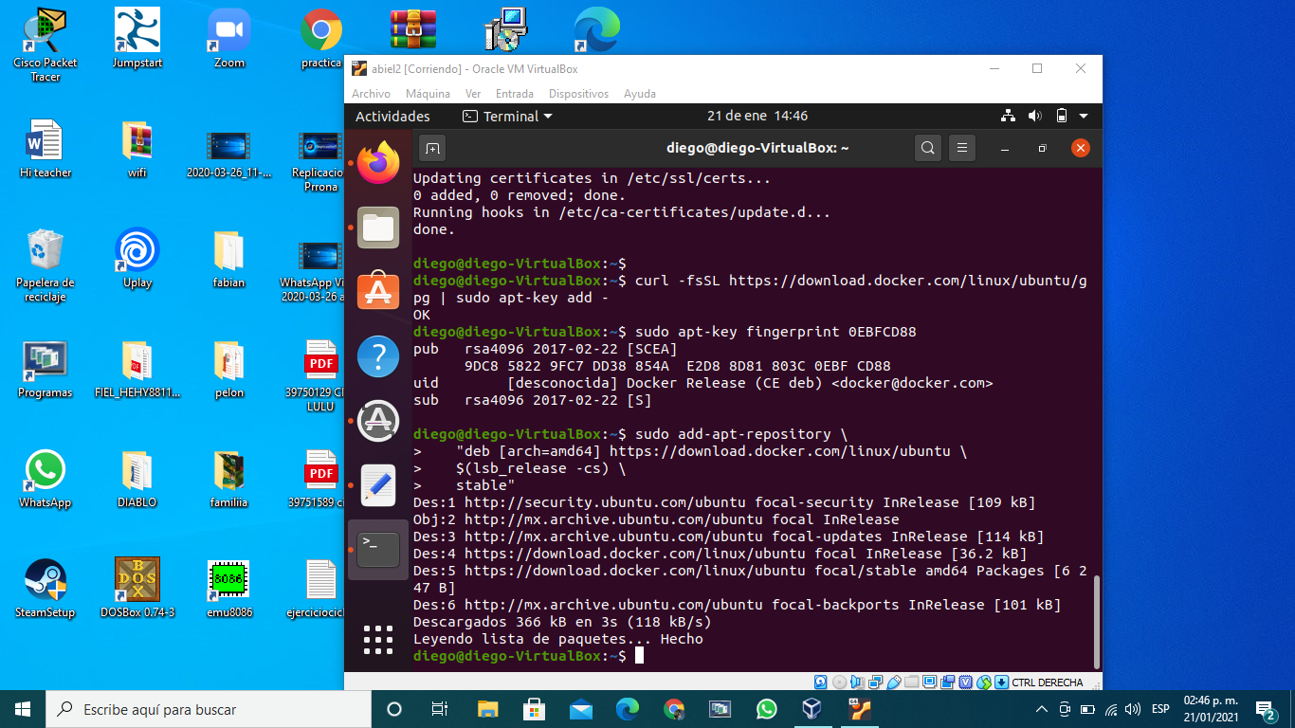
Una vez que nos inicie Ubuntu abrimos la terminal y colocamos los comandos para descargar e instalar Docker

Slide 10
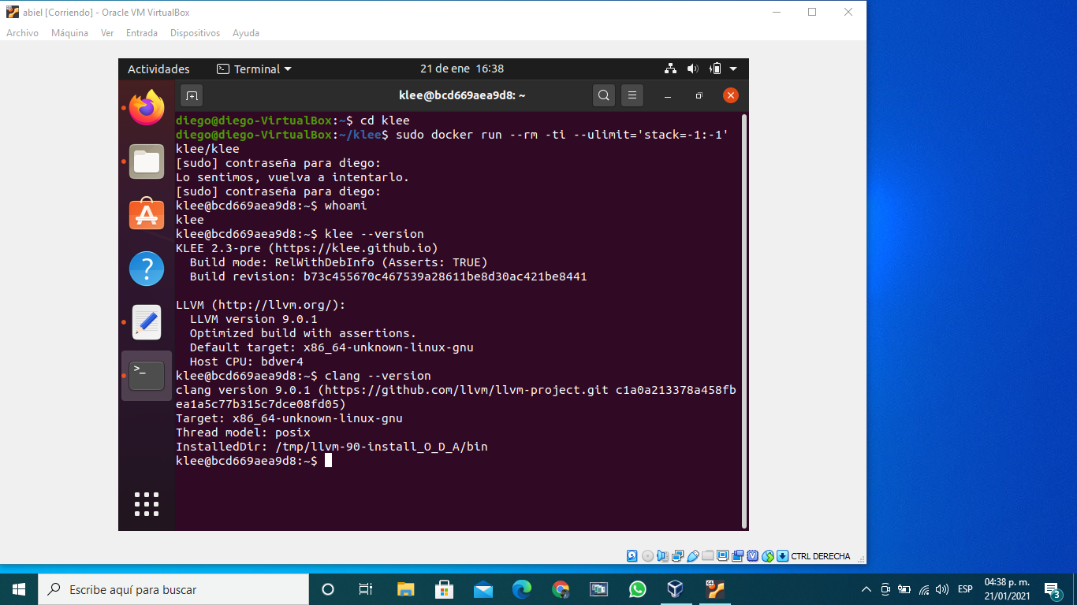
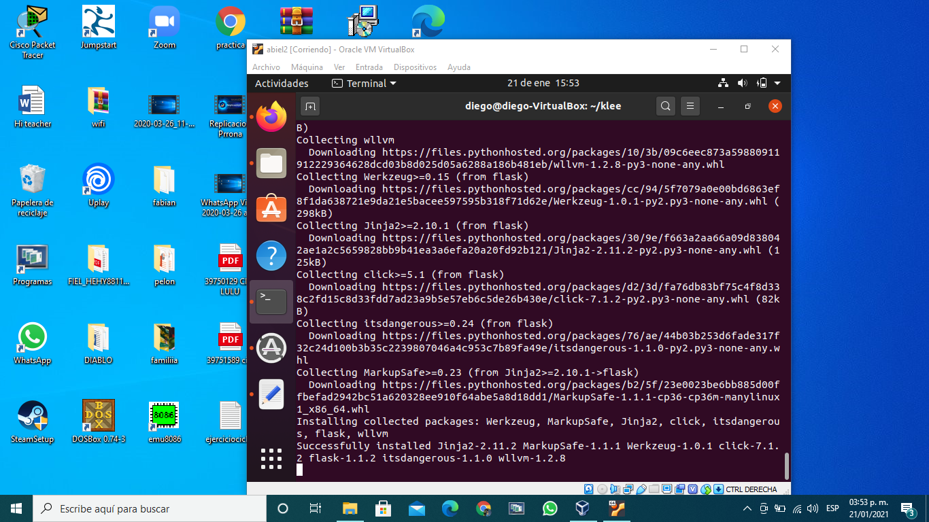
Después de instalarlo procederemos a descargar e instalar Clang junto con nuestro Klee con los comandos que nos proporciona la pagina

